Slide 2
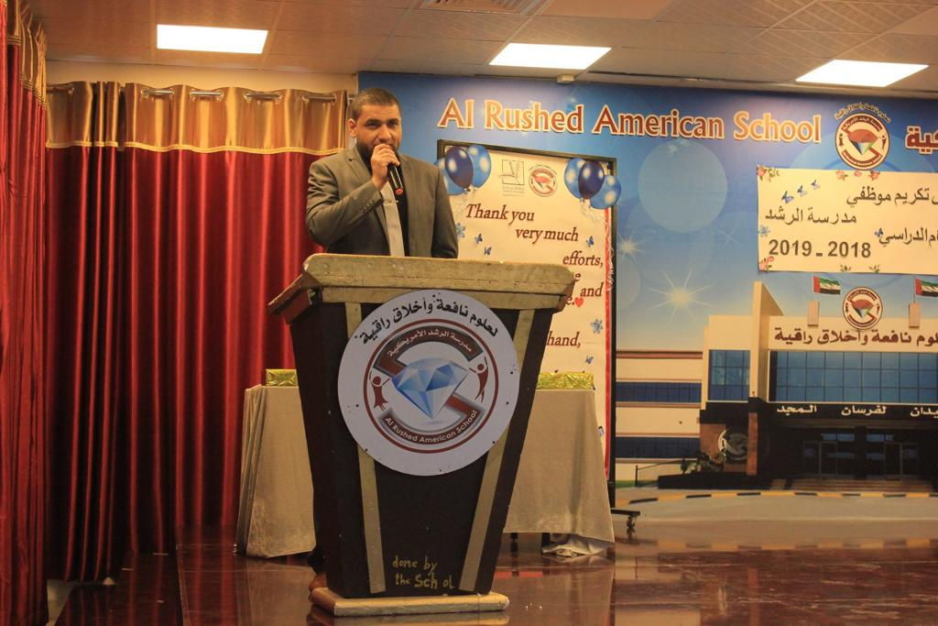
المعلم: محمد صبحي
مادة :التربية الإسلامية
اليوم : الأربعاء
التاريخ : 10 -2-2021
المعلم: محمد صبحي

Slide 3
خط سير الحصة
2
3
4
1
5
قوانين التعلم
التهيئة الحافزة
نواتج التعلم
الحضور والغياب
شرح الدرس
6
لعبة تفاعلية
7
تذكرة الخروج

Slide 4
@AK

Slide 5
فيديو عن قوانين التعلم

Slide 6
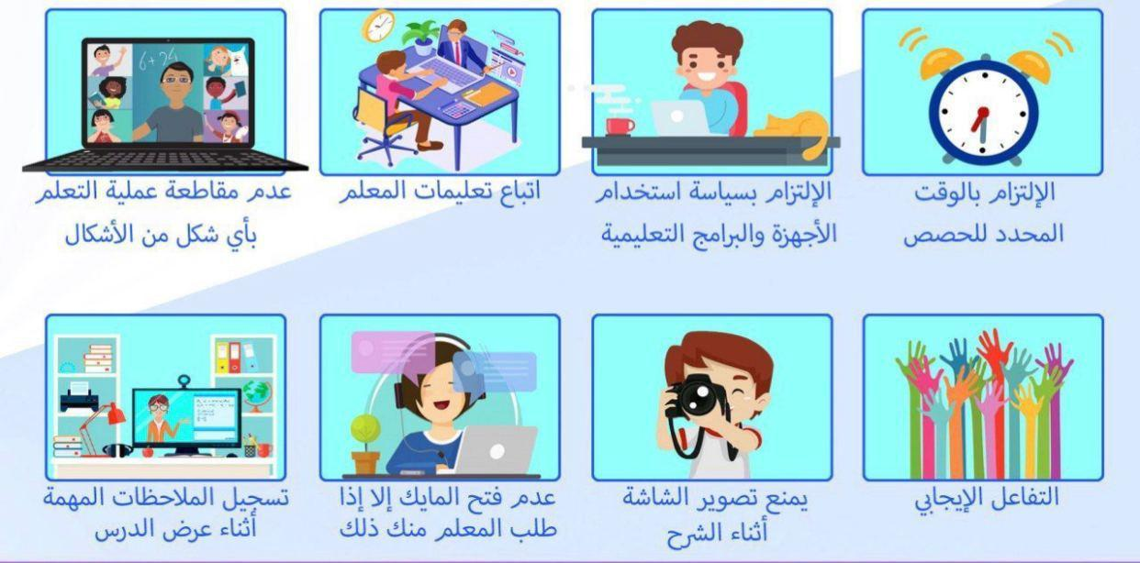
قوانين التعلم

Slide 7
التهيئة الحافزة

Slide 8
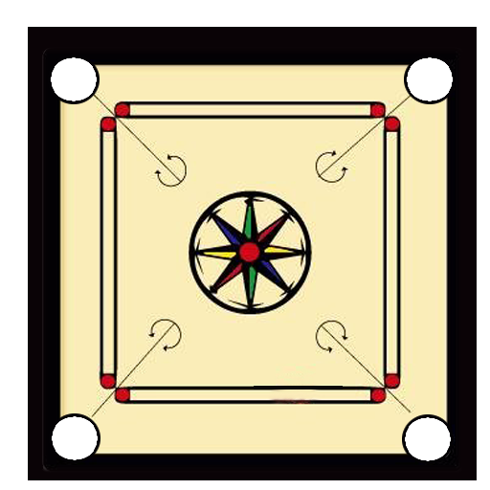
مسابقة

Slide 9
الأولى
التالي البداية السابق
خديجة
رقية
فاطمة
من أول من آمن النساء؟

Slide 10
الثانية
التالي البداية السابق
اللعب
السلام
السب
النوم
من آداب الركوب

Slide 11
الثالثة
التالي البداية السابق
النوم
الصدق
الكذب
صفات المؤمن

Slide 12
الرابعة
التالي البداية السابق
لا يرضي الله
يرضي الله
يؤذي الناس بلسانه

Slide 13
الخامسة
لا يرضي الله
يرضي الله
يدعو لغيره بالخير

Slide 14
التالي البداية السابق
مبروك لقد فزت باللعبة

Slide 15
عنوان الدرس
فاطمة بنت عبدالملك

Slide 16
نواتج التعلم :
أعرف بشخصية فاطمة بنت عبدالملك رحمها الله.
أستنبط الدروس المستفادة من سيرة فاطمة بنت عبدالملك رحمها الله.
أعبر عن أثر العلم في بناء شخصية الفرد.

Slide 17
هيا نستمع للفيديو

Slide 18
منزلة المرأة في الإسلام

Slide 19
هيا نتعرف على نسبها

Slide 20
علمها

Slide 21
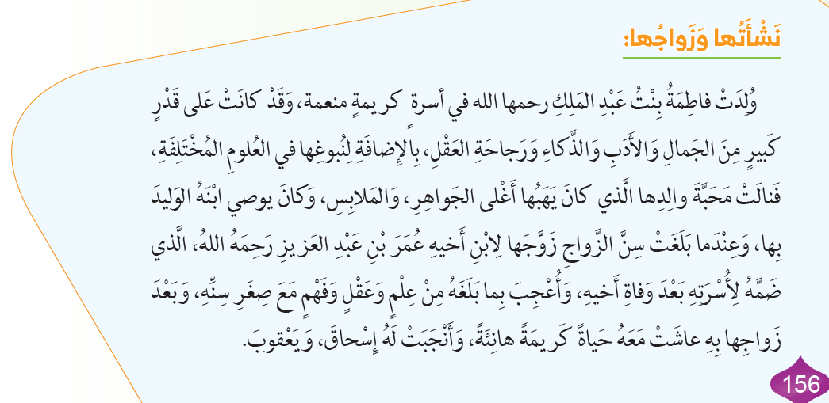
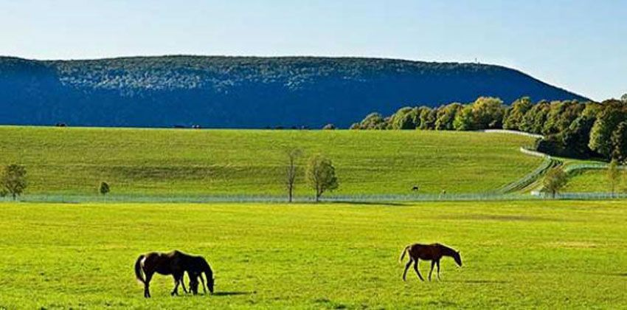
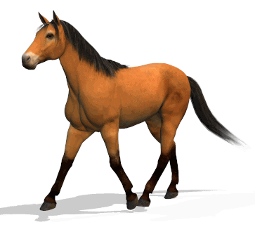

Slide 22
هيا نستمع لهذا الفيديو

Slide 23
مواقف من حياتها

Slide 24
صبر فاطمة بنت عبدالملك

Slide 25
سؤال التحدي
ما الذي يستحب قوله عند المصيبة؟

Slide 26
حان وقت المرح

Slide 27
التقويم الختامي إستراتيجية التعلم باللعب

Slide 28
ولدت فاطمة بنت عبدالملك لأسرة
غنية
متوسطة
فقيرة

Slide 29
من هو زوجها؟
عمر بن الخطاب
عمر بن عبدالعزيز
علي بن أبي طالب

Slide 30
أكمل: حفظت فاطمة بنت عبدالملك......
الأدب
الشعر
القرآن والحديث

Slide 31
ما الذي تميزت به فاطمة؟
الذكاء
الضعف
الغباء

Slide 32
من أهم صفاتها...
الكره
حب الخير
البخل

Slide 33
استراتيجية تذكرة الخروج
قيّم نفسك
1
2
3

